Slide 1
Сибирское управление
Федеральной службы по
экологическому, технологическому
и атомному надзору
РОСТЕХНАДЗОР
О реализации пункта 5.5 статьи 6 Технического регламента Таможенного союза. Безопасность лифтов. ТР ТС 011/2001
Докладчик: Табак Евгений Яковлевич
Начальник межрегионального отдела по надзору за подъемными сооружениями

Slide 2
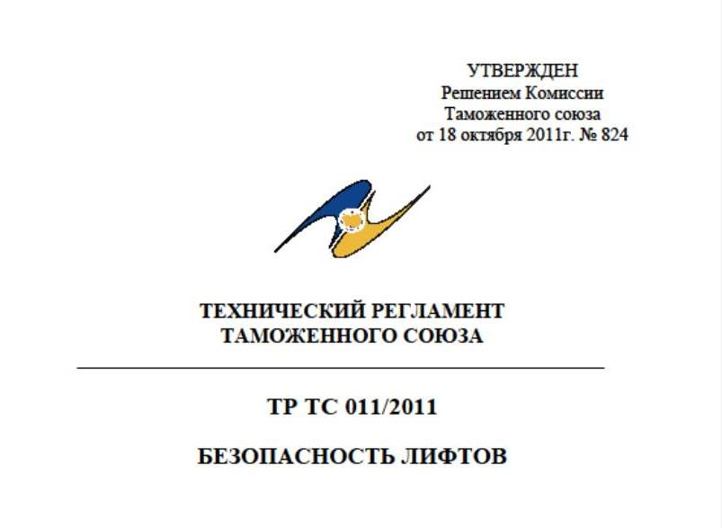
РОСТЕХНАДЗОР
О полномочиях:
Ростехнадзор осуществляет контроль и надзор в области безопасного использования и содержания лифтов
Технический регламент Таможенного союза «Безопасность лифтов» (ТР ТС 011/2011)

Slide 3
РОСТЕХНАДЗОР
Процентное соотношение лифтов, отработавших назначенный срок службы к общему количеству лифтов

Slide 4
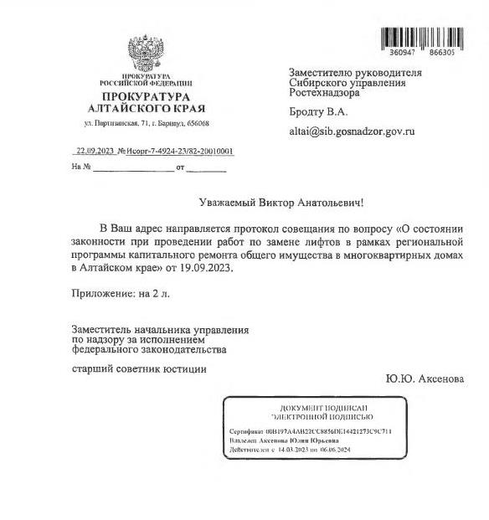
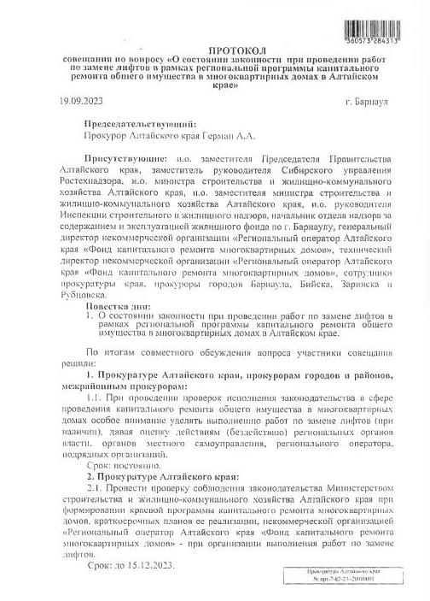
Протокол совещания в прокуратуре Алтайского края
РОСТЕХНАДЗОР

Slide 5
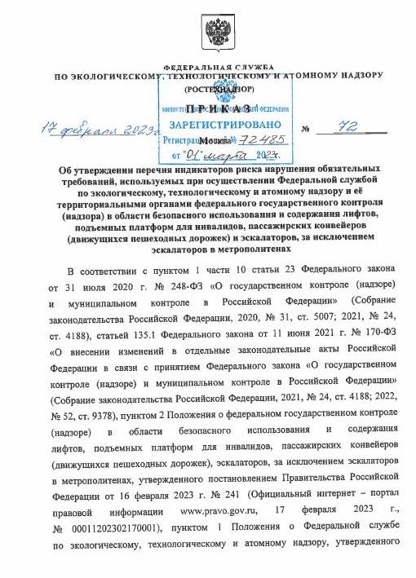
Индикаторы риска
РОСТЕХНАДЗОР
1. Отсутствие сведений о выводе отработавшего назначенный срок службы лифта, подъемной платформы для инвалидов, пассажирского конвейера (движущейся пешеходной дорожки) или эскалатора, за исключением эскалаторов в метрополитенах (далее - опасное техническое устройство здания и сооружения), из эксплуатации (за исключением устройств, установленных в многоквартирных домах), свидетельствующих о прекращении его использования в связи с демонтажем или с целью последующего проведения модернизации, более 30 календарных дней с даты истечения назначенного срока службы соответствующего устройства.
2. Отсутствие в реестре опасных технических устройств здания и сооружения сведений об опасном техническом устройстве здания и сооружения, установленном на объекте капитального строительства, более 20 рабочих дней со дня ввода такого объекта капитального строительства в эксплуатацию.
3. Отсутствие сведений о выводе отработавшего назначенный срок службы <1> и установленного в многоквартирном доме опасного технического устройства здания и сооружения из эксплуатации, свидетельствующих о прекращении его использования в связи с демонтажем или с целью последующего проведения модернизации, более 30 календарных дней с даты истечения назначенного срока службы соответствующего устройства.

Slide 6
РОСТЕХНАДЗОР
«Владелец объекта»:
юридическое лицо или индивидуальный предприниматель, владеющие объектом на праве собственности либо ином законном основании и осуществляющие использование и содержание объекта;
в отношении объектов в многоквартирном доме - лицо, осуществляющее управление многоквартирным домом в соответствии с Жилищным кодексом Российской Федерации;
в случае непосредственного управления многоквартирным домом собственниками помещений в таком доме и в случаях, если способ управления многоквартирным домом не выбран или не реализован, - специализированная организация, заключившая договор о содержании и ремонте общего имущества многоквартирного дома в отношении объекта, в соответствии с Правилами содержания общего имущества в многоквартирном доме, утвержденными постановлением Правительства Российской Федерации от 13 августа 2006 г. N 491 "Об утверждении Правил содержания общего имущества в многоквартирном доме и Правил изменения размера платы за содержание жилого помещения в случае оказания услуг и выполнения работ по управлению, содержанию и ремонту общего имущества в многоквартирном доме ненадлежащего качества и (или) с перерывами, превышающими установленную продолжительность"

